Slide 1
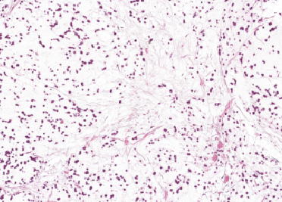
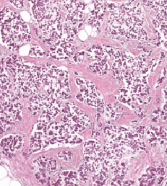
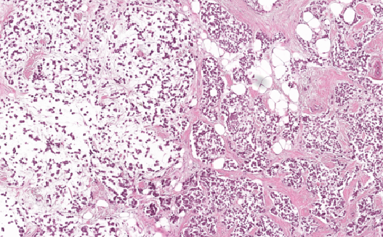
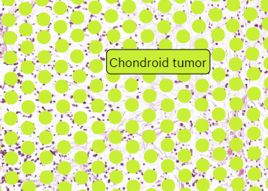
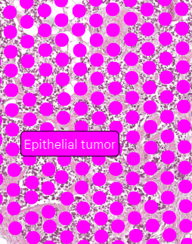
B
D
A
C
E
Figure 1 : Exemple d’échantillon MpBC mixte. Au sein d’une même tumeur (A), une zone de carcinome mammaire chondroïde invasif est visible à gauche (B) avec des spots Visium superposé sur le tissu (C), tandis qu’une zone de transdifférenciation épithéliale est observable à droite (D), avec les spot Visium (E).

Slide 2
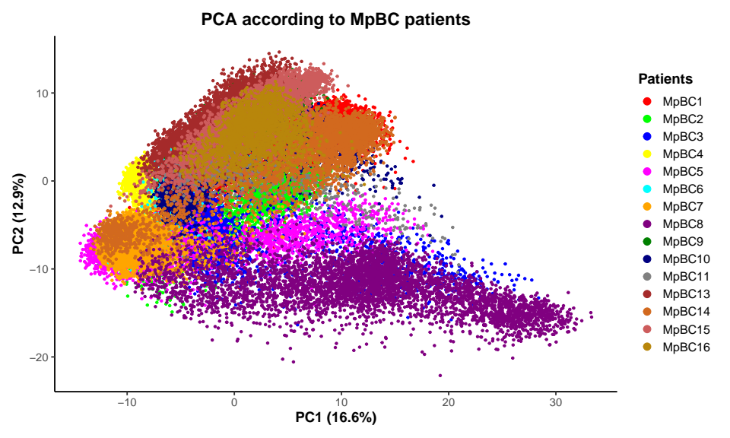
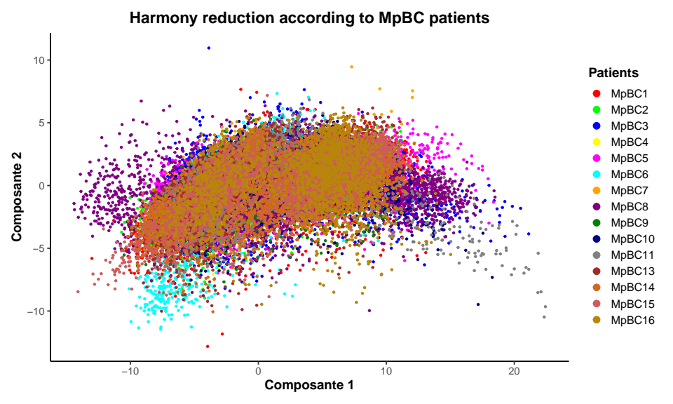
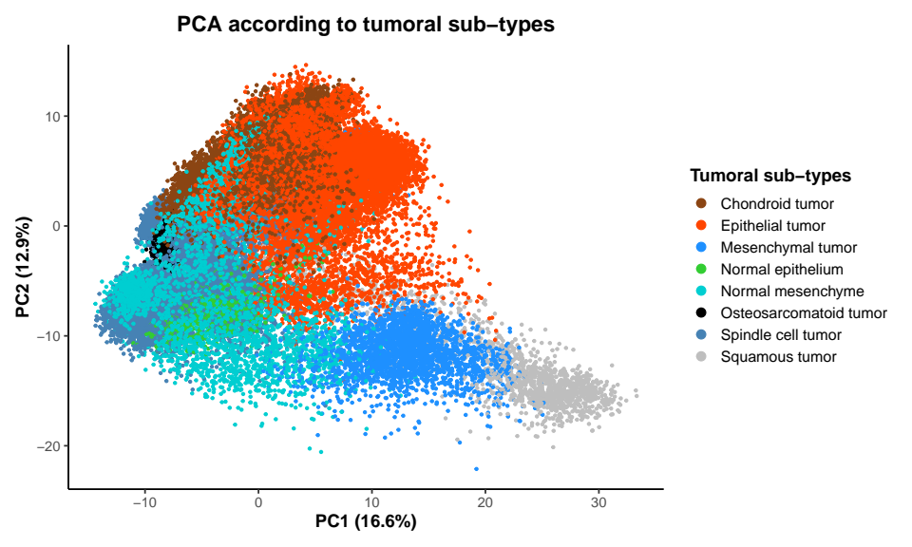
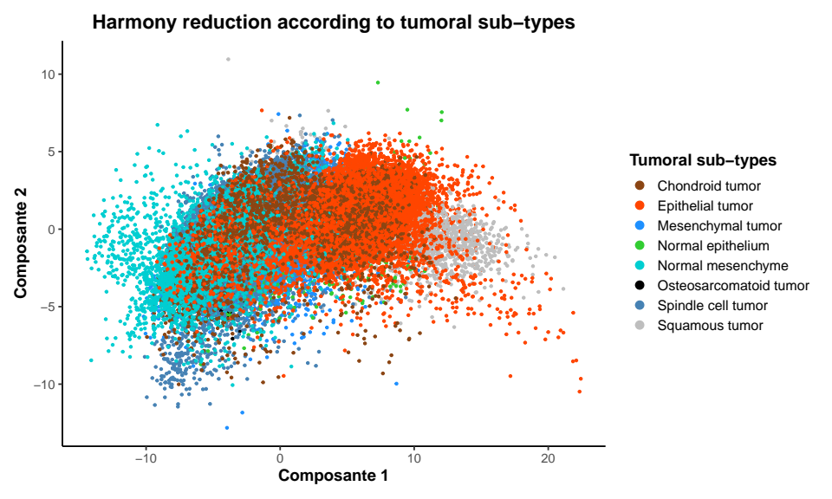
A
B
C
D
Figure 2 : Correction du batch effect entre les 16 échantillons distincts de MpBC. Représentation des deux premiers axes de l’analyse en composantes principales (ACP) des données transcriptomiques, avant correction (A) et après correction par Harmony, avec une coloration des points selon les patientes (B) ou les sous-types tumoraux (C). Après correction, la première composante permet de distinguer les sous-types le long d’un axe épithélio-mésenchymateux.

Slide 3


A
B
C
D

Slide 4
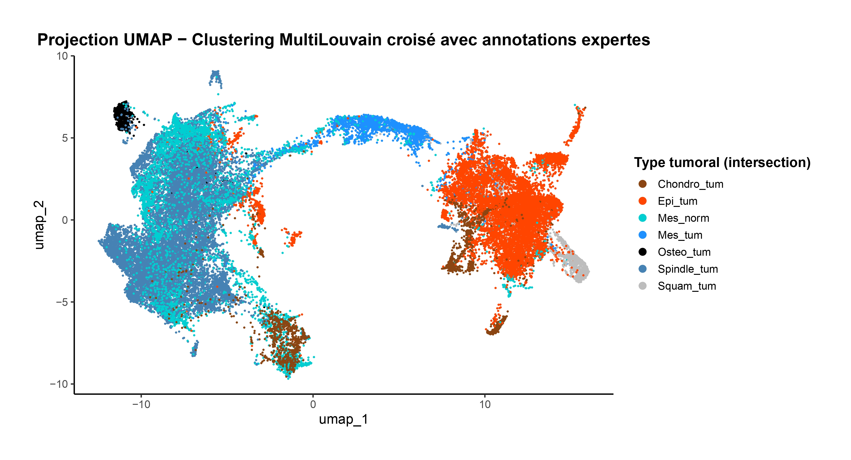
Figure 3 : Projection UMAP des données transcriptomiques Visium. La projection UMAP a été réalisée à partir des données transcriptomiques corrigées (Harmony), avec une coloration selon les sous-types tumoraux : Chondro_tum = cellules tumorales chondroïdes, Epi_tum = tumorales épithéliales, Mes_norm = cellules mésenchymateuses normales, Mes_tum = mésenchymateuses tumorales, Osteo_tum = ostéosarcomatoïdes, Spindle_tum = fusiformes, Squam_tum = tumorales malpighiennes. Les sous-types cellulaires ont été obtenus par croisement des résultats d’un clustering MultiLouvain sur les données transcriptomiques et des annotations histopathologiques d’un expert. Les spots présentant des discordances entre ces deux sources (environ 15% des spots totaux) ont été exclus de la visualisation UMAP et des analyses ultérieures.

Slide 5
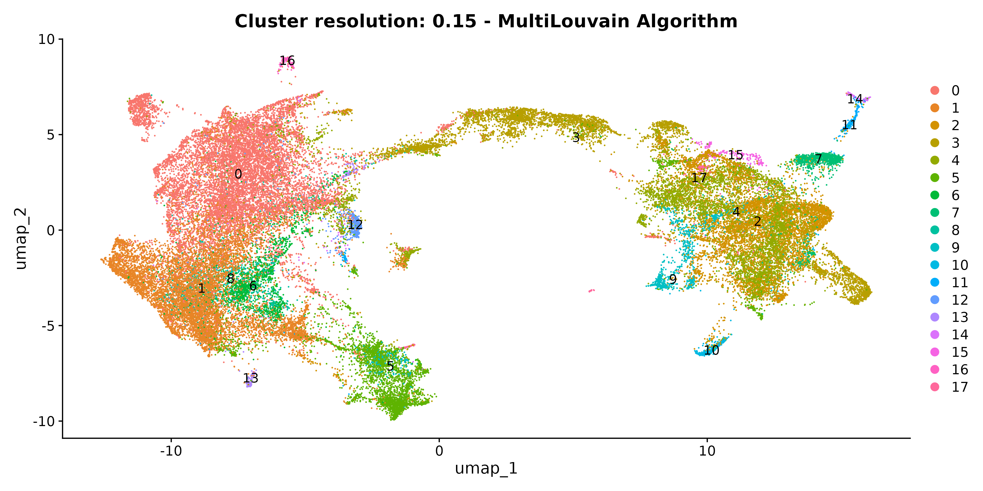
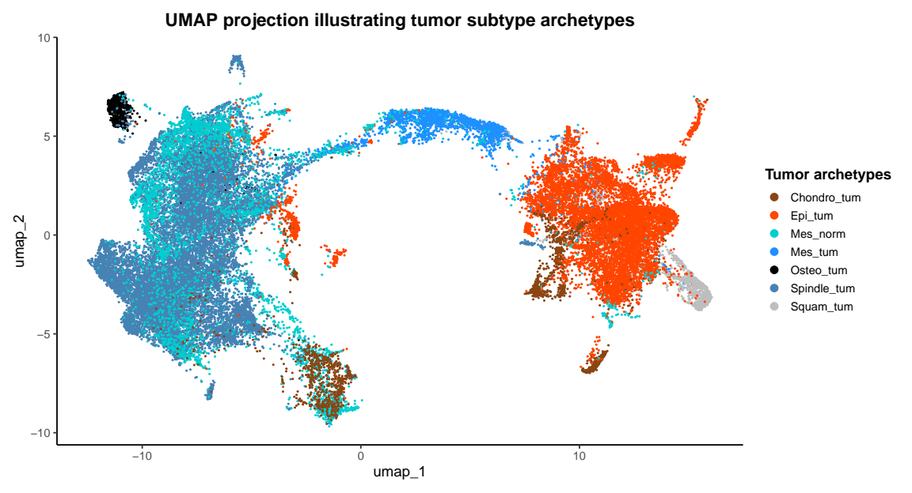
A
B

Slide 6
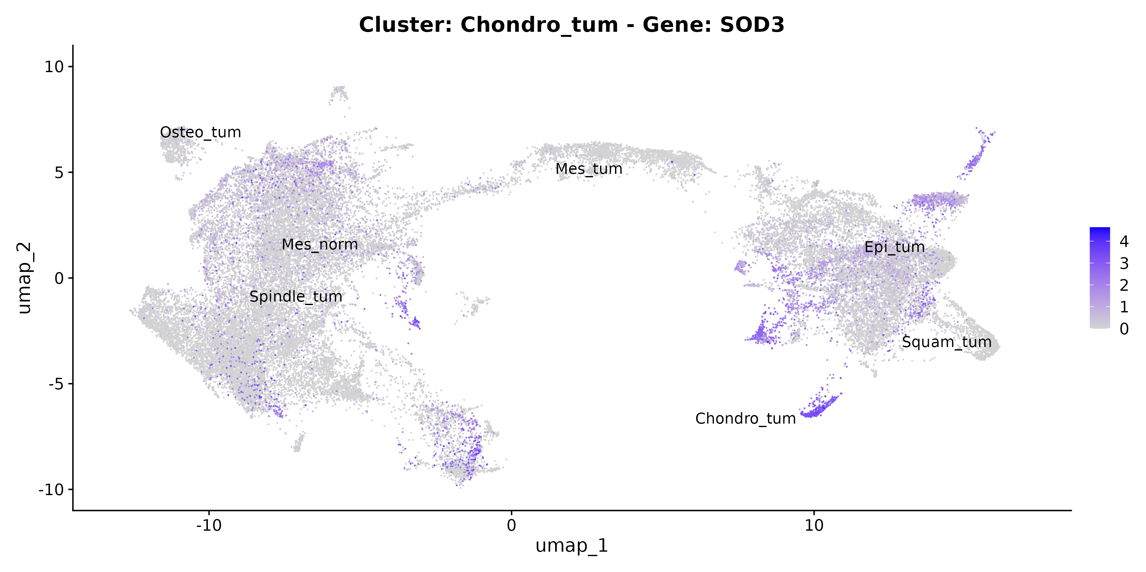
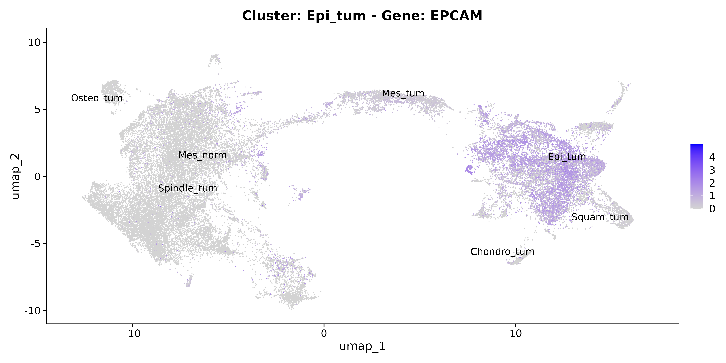
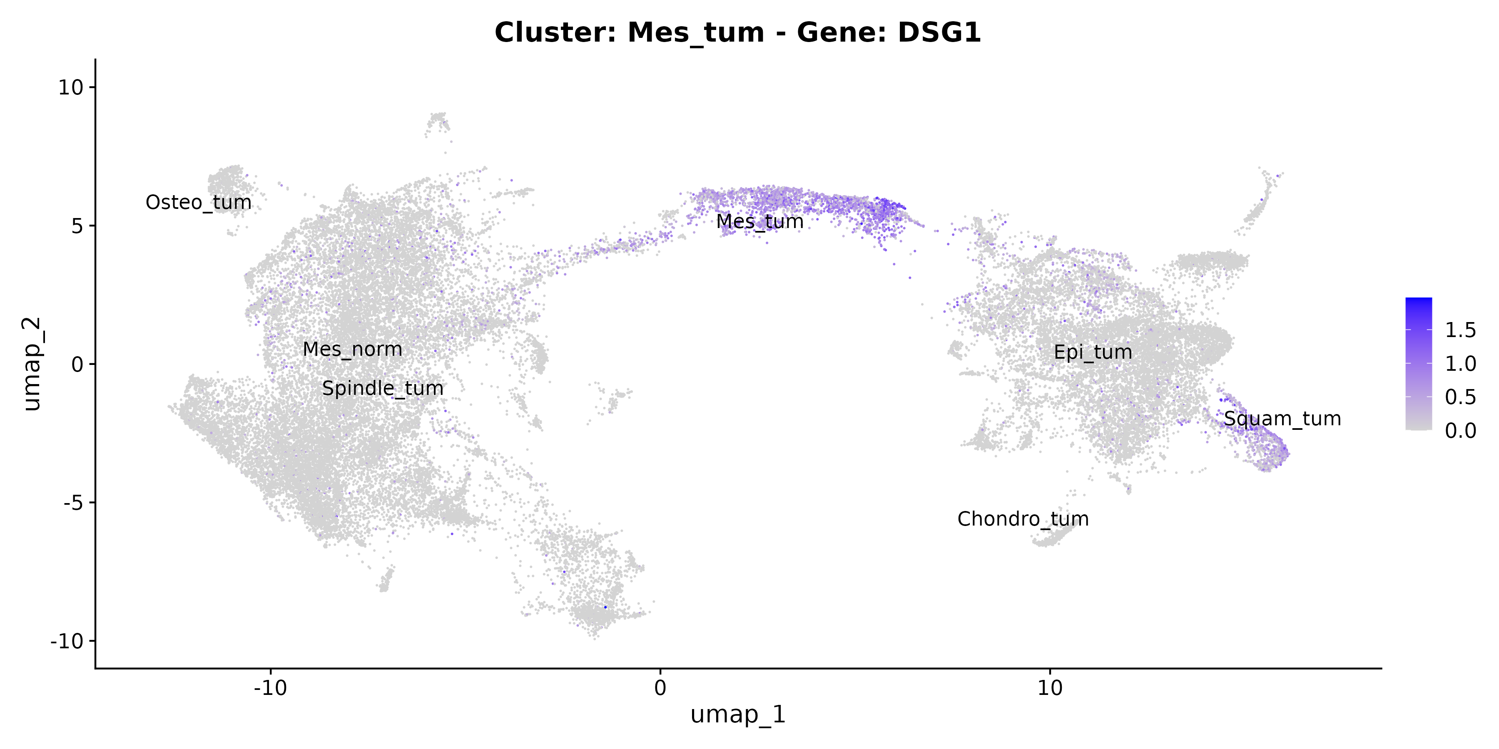
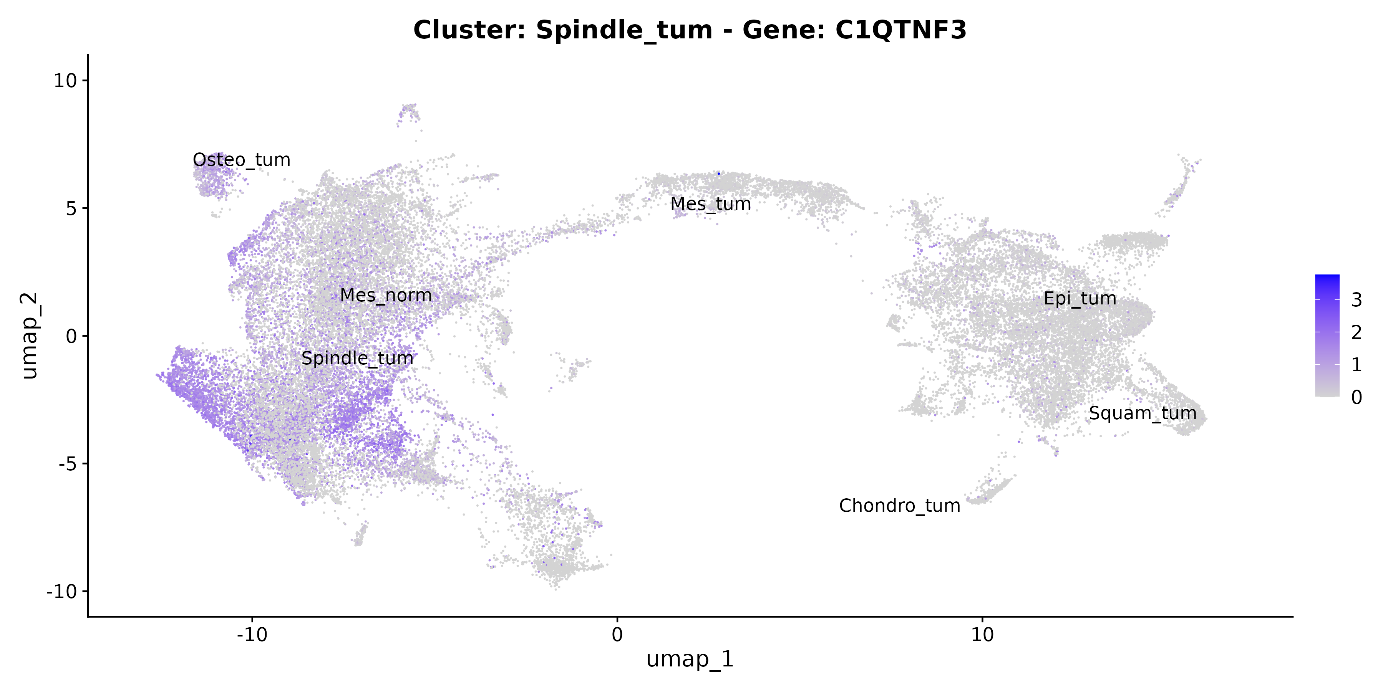
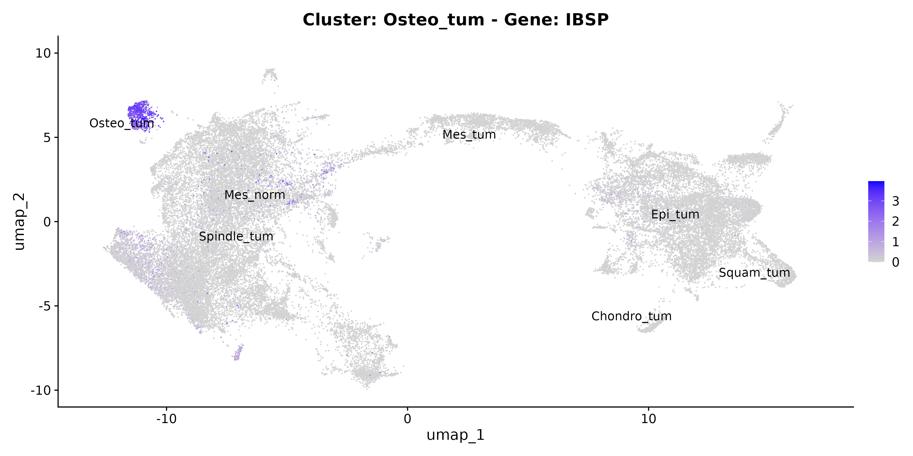
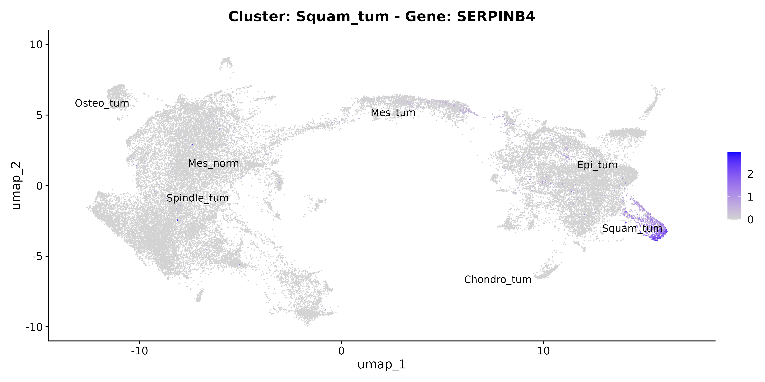
A
B
C
D
E
F
Figure 4 : Visualisation de l’expression génique par cluster sur la projection UMAP. La projection UMAP représente la distribution spatiale des clusters définis à partir des données transcriptomiques corrigées. Chaque panneau montre l’expression normalisée d’un gène d’intérêt au sein des cellules tumorales chondroïdes (A), tumorales épithéliales (B), tumorales mésenchymateuses (C), fusiformes (D), ostéosarcomatoïdes (E), tumorales malpighiennes (F), selon une échelle de couleur (du gris pour une faible expression au bleu pour une expression élevée). L’expression de ces gènes est enrichie de manière spécifique dans certains clusters, permettant l’identification de signatures transcriptomiques caractéristiques.

Slide 7
A
B
C
D
E
F

Slide 8
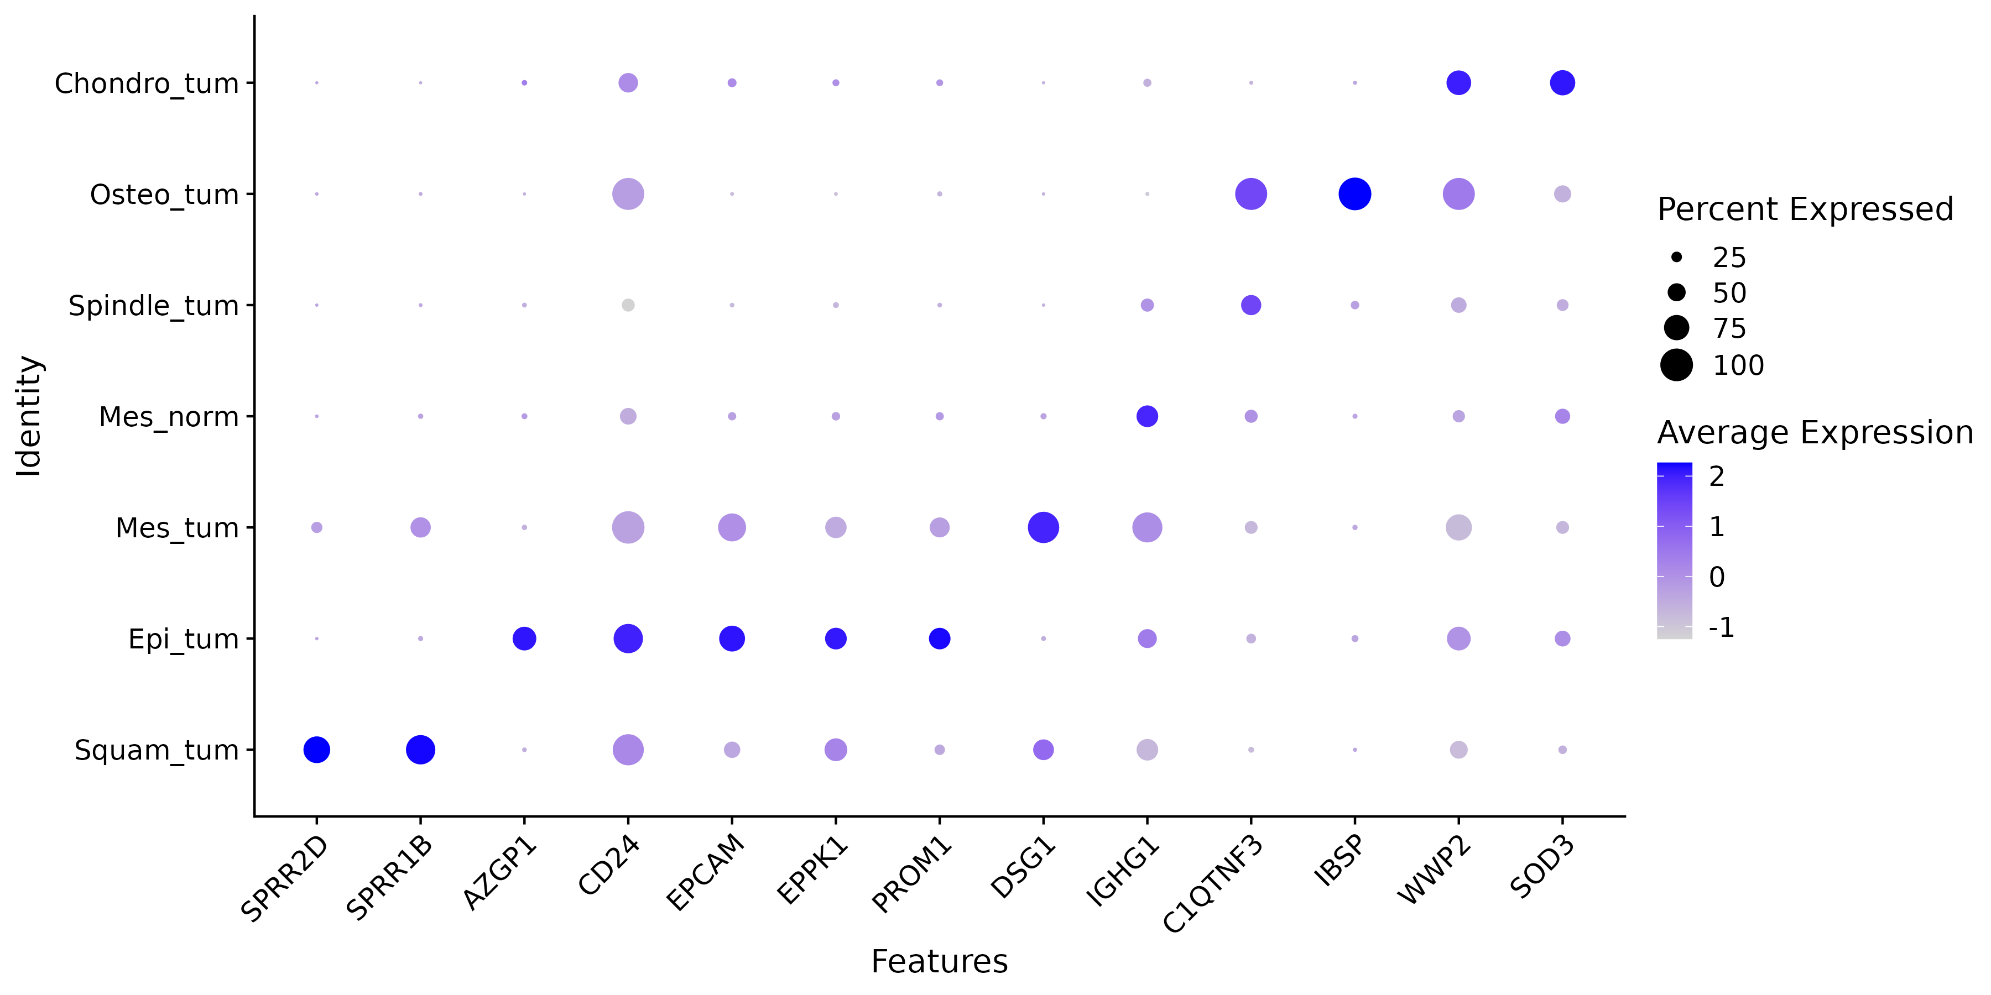
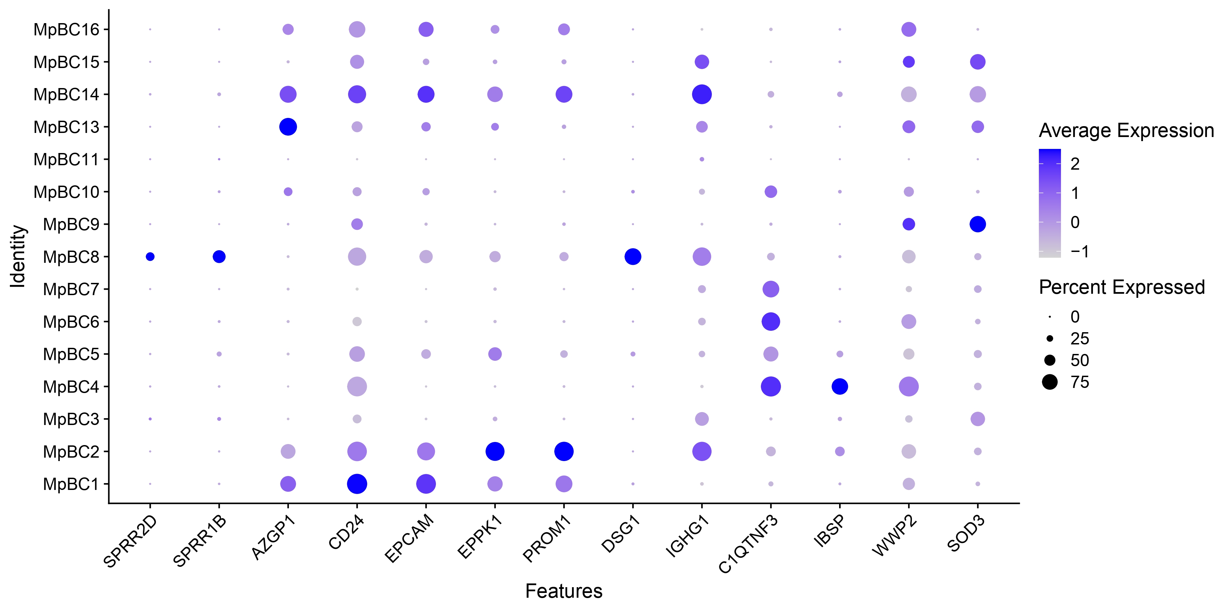
A
B
Figure 5 : Profil d’expression des gènes marqueurs sélectionnés selon les types cellulaires tumoraux et les patients atteints de MpBC. Représentation DotPlot de l’expression normalisée de gènes sélectionnés, associés aux différents clusters des sous-types tumoraux (A) ou répartis parmi les 16 patients (B). Chaque point représente l’expression moyenne d’un gène dans un type cellulaire donné (A) ou chez un patient (B), la taille du point indiquant la proportion de cellules exprimant le gène, et la couleur du point reflétant l’intensité moyenne d’expression normalisée.

Slide 9
A
B

Slide 10
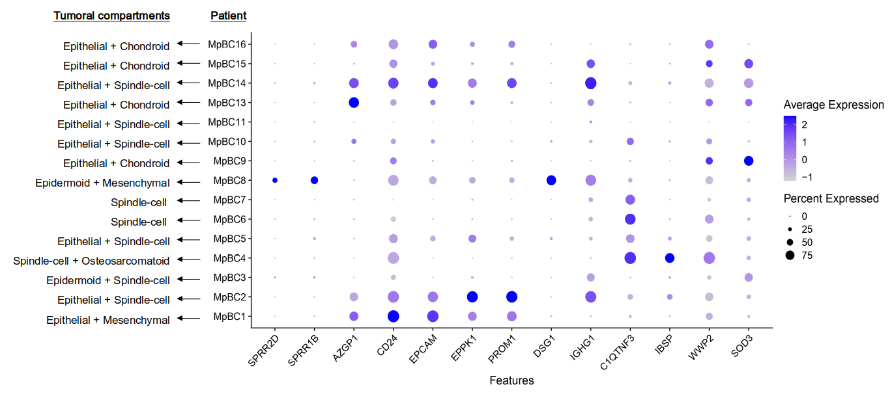
A
B

Slide 11
Tumoral compartments
Patient
Epithelial + Chondroid
Epithelial + Chondroid
Epithelial + Spindle-cell
Epithelial + Chondroid
Epithelial + Spindle-cell
Epithelial + Spindle-cell
Epithelial + Chondroid
Epidermoid + Mesenchymal
Spindle-cell
Spindle-cell
Epithelial + Spindle-cell
Spindle-cell + Osteosarcomatoid
Epidermoid + Spindle-cell
Epithelial + Spindle-cell
Epithelial + Mesenchymal

Slide 12
Tumoral compartments
Patient
Epithelial + Chondroid
Epithelial + Chondroid
Epithelial + Spindle-cell
Epithelial + Chondroid
Epithelial + Spindle-cell
Epithelial + Spindle-cell
Epithelial + Chondroid
Epidermoid + Mesenchymal
Spindle-cell
Spindle-cell
Epithelial + Spindle-cell
Spindle-cell + Osteosarcomatoid
Epidermoid + Spindle-cell
Epithelial + Spindle-cell
Epithelial + Mesenchymal

Slide 13
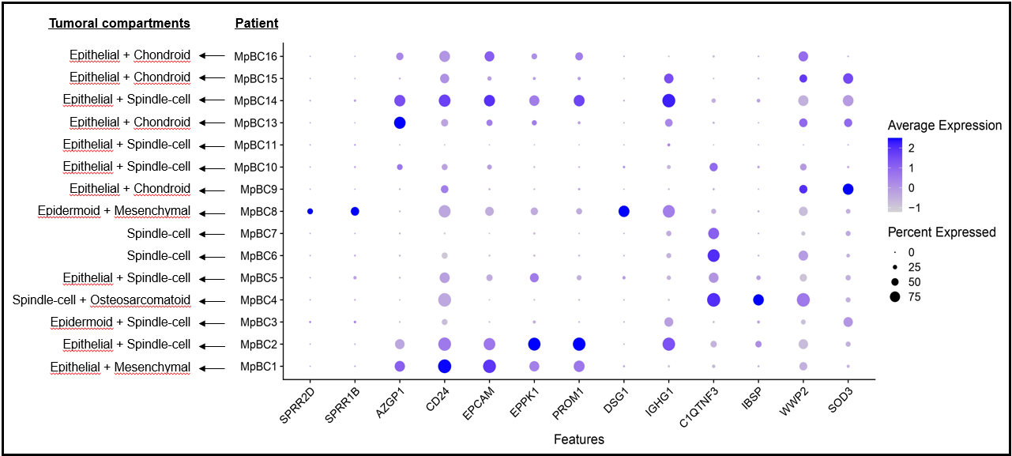

Slide 14
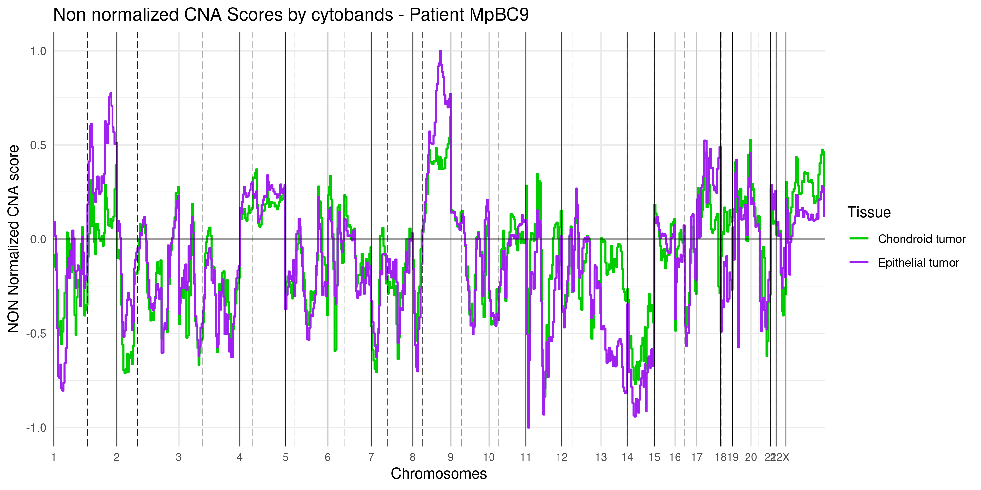
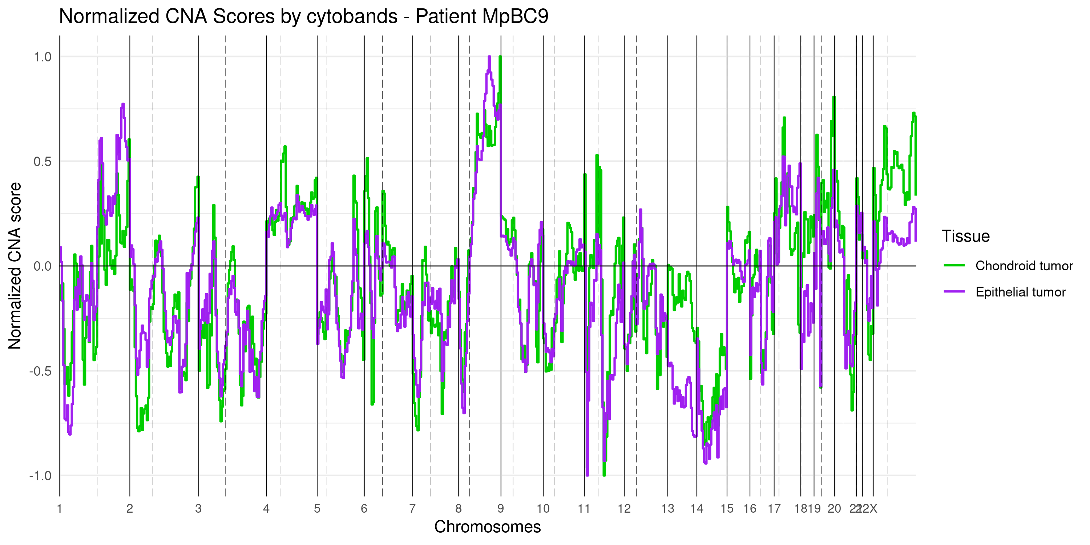
A
A
B
Figure 6 : Représentation des scores CNA obtenus avec InferCNVPlus, avant (A) et après normalisation (B), en fonction des cytobandes mineures pour chaque chromosome du génome. La ligne verticale en pointillé indique la position du centromère pour chaque chromosome. Les couleurs des courbes correspondent aux deux sous-types tumoraux comparés chez le patient MpBC9 (Chondroid tumor et Epithelial tumor). Les scores CNA s’étendent de -1 à 0 (délétion) et de 0 à 1 (amplification). La normalisation permet de corriger les biais liés au nombre de cellules par spot et liés à la dilution du signal CNA dans les spots de cellules des différents sous-types tumorales.

Slide 15
A
A
B

Slide 16
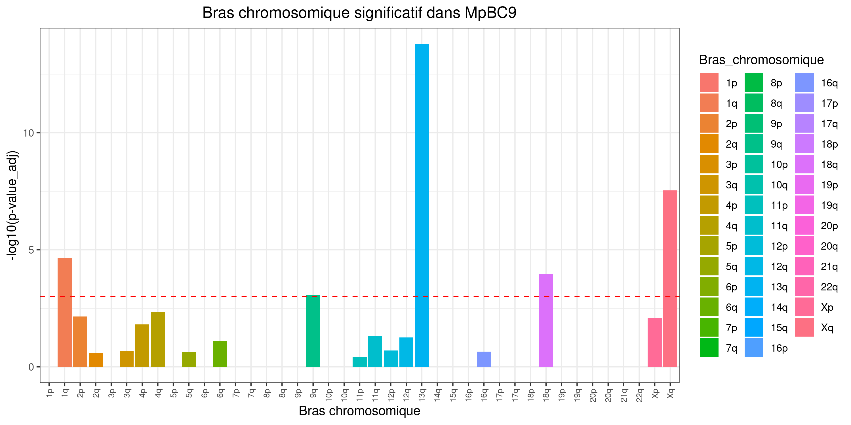
Figure 7 : Profil de significativité des altérations chromosomiques pour le patient MpBC9. Représentation des valeurs -log₁₀(p-value ajustée) pour chaque bras chromosomique. La ligne rouge horizontale en pointillés indique le seuil de significativité fixé à α = 0,001 (0,1 %). Les bras 1q, 13q et Xq présentent les niveaux de significativité les plus élevés chez le patient MpBC9 et constituent des régions d’intérêt potentiel.

Slide 17
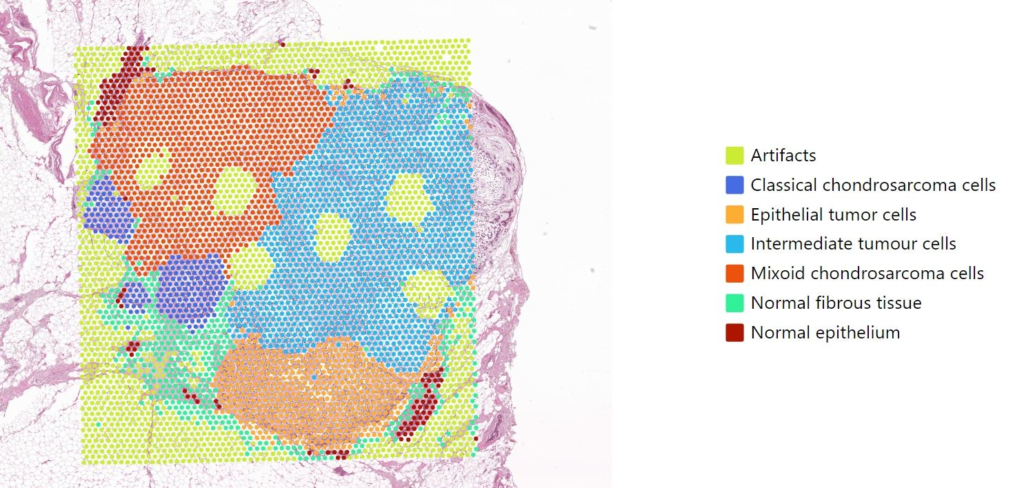

Slide 18
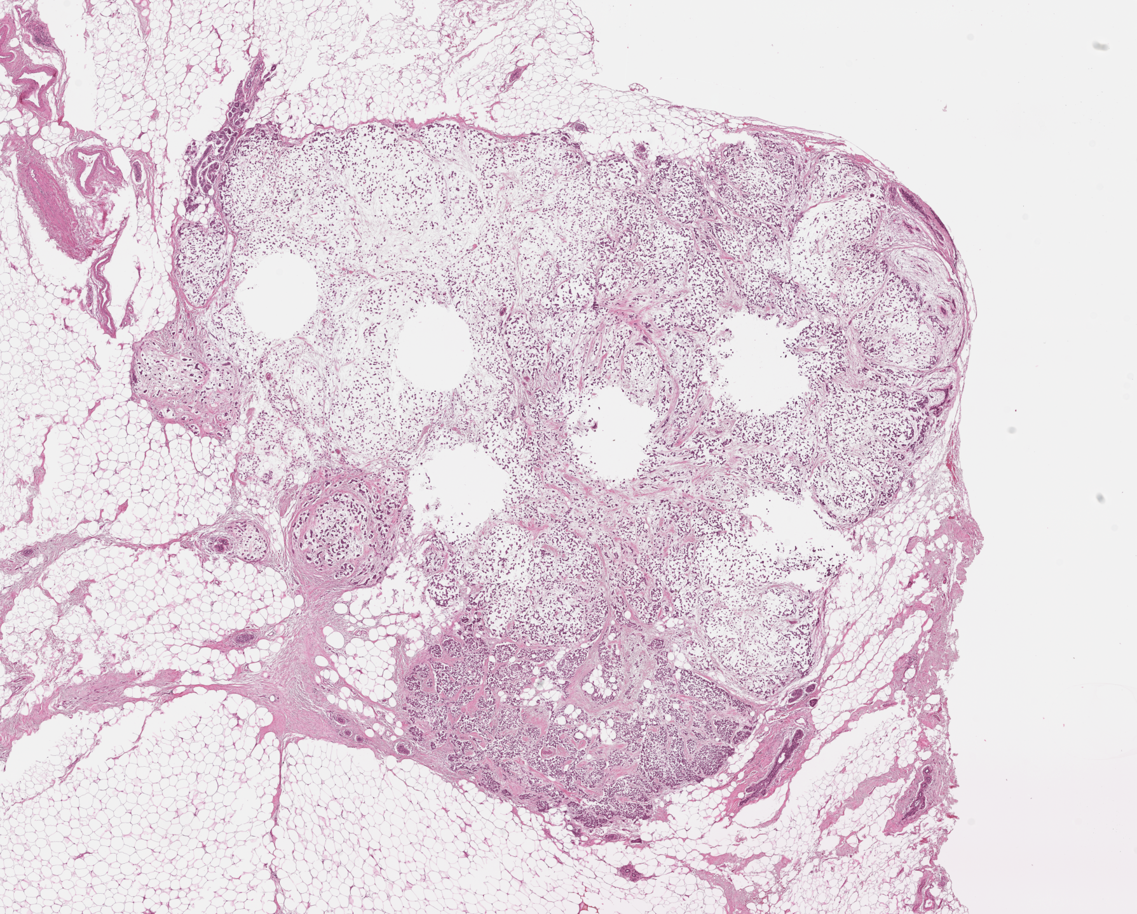

Slide 20
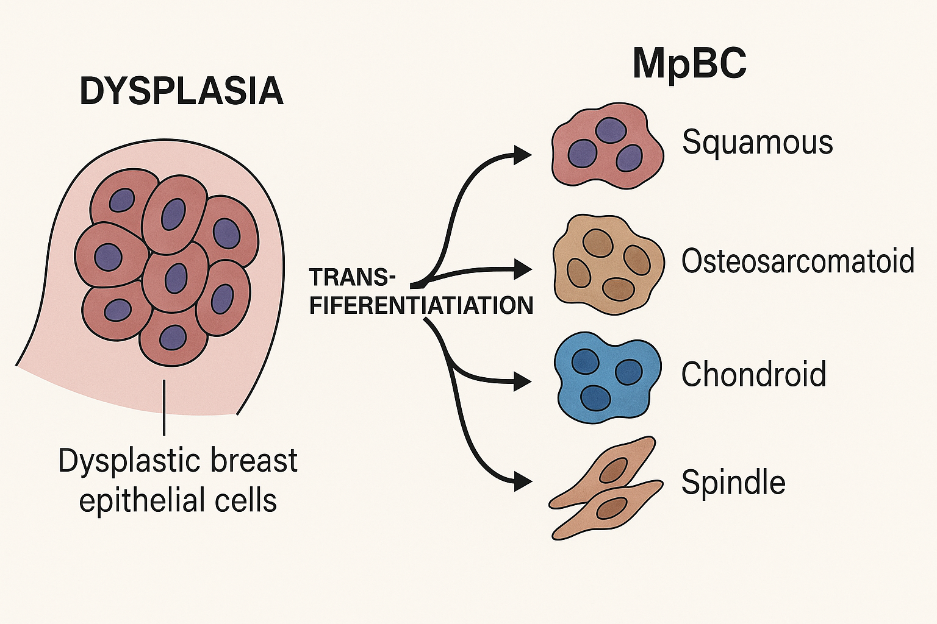
Tumoral sub-types :
METAPLASIA
Epidermoid
DIFFERENCIATION
DIFFERENCIATION
Breast
epithelial cells
Spindle-cell

Slide 21
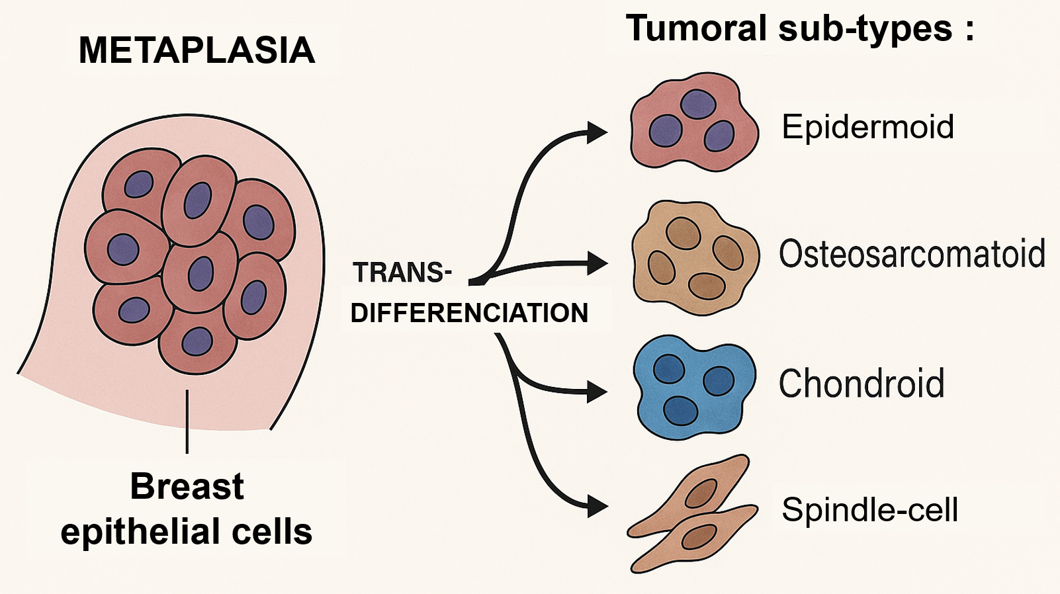
Notes:
<number>

Slide 23
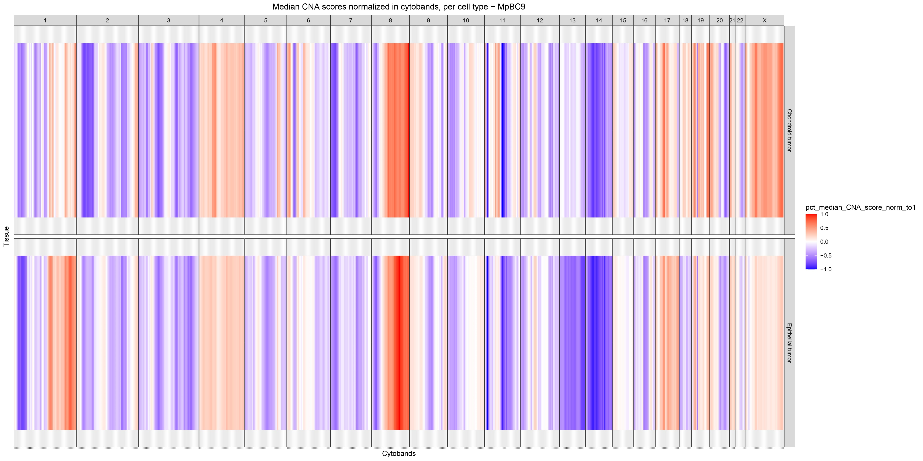
Figure 8 : Carte de chaleur des altérations du nombre de copies pour le patient MpBC9. Heatmap représentant les scores CNA normalisés pour chaque sous-type tumoral comparé chez le patient MpBC9 (chondroid tumor vs epithelial tumor), selon les cytobandes mineures réparties le long des chromosomes 1 à 22 et X. L’intensité de la couleur reflète le degré d’altération du nombre de copies, après normalisation. On retrouve notamment des altérations significatives dans les régions chromosomiques d’intérêt 1q, 13q et Xq.

Slide 25
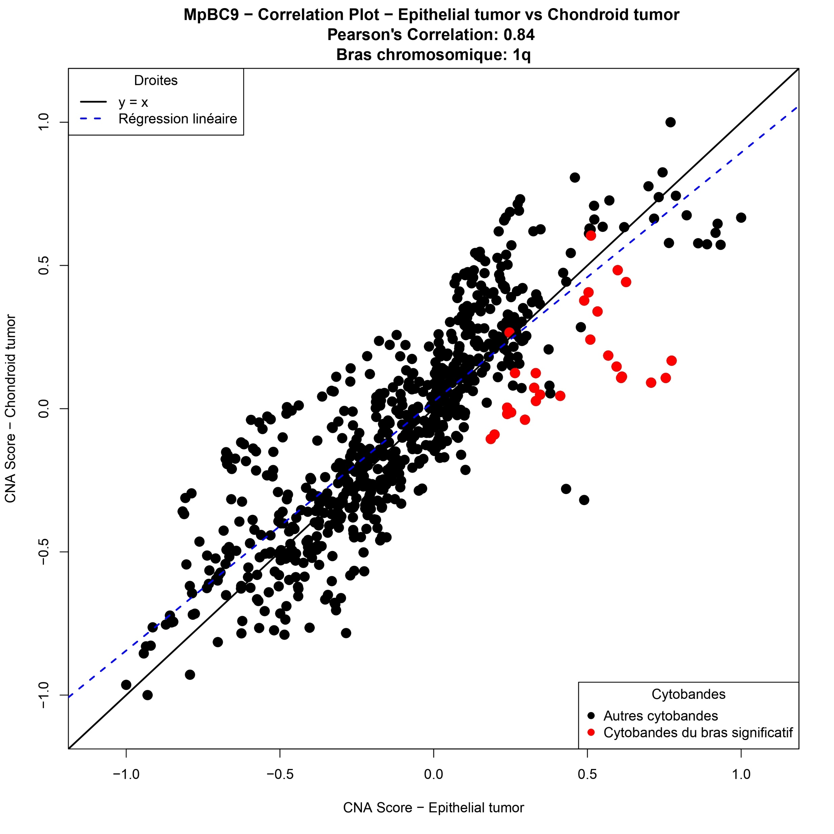
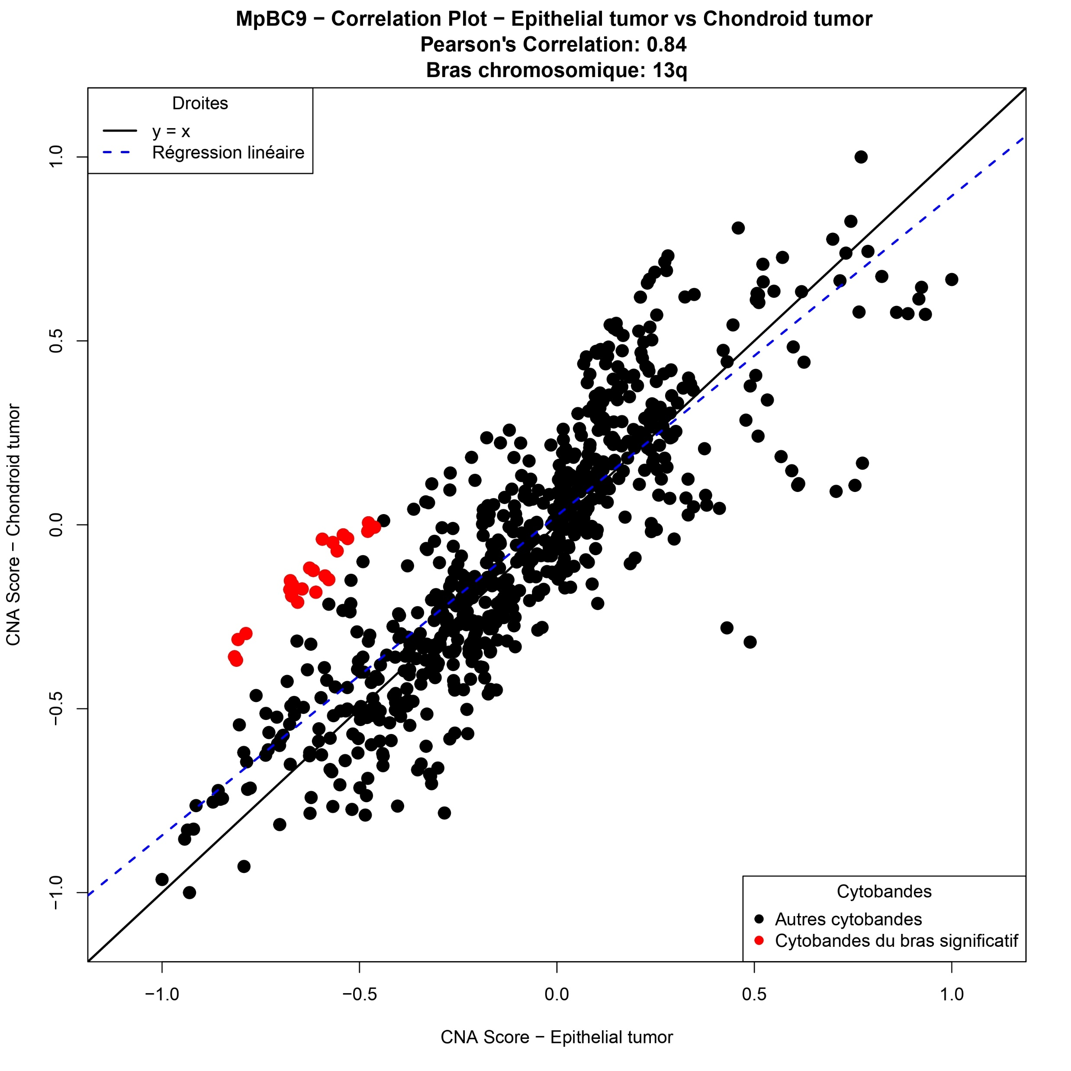
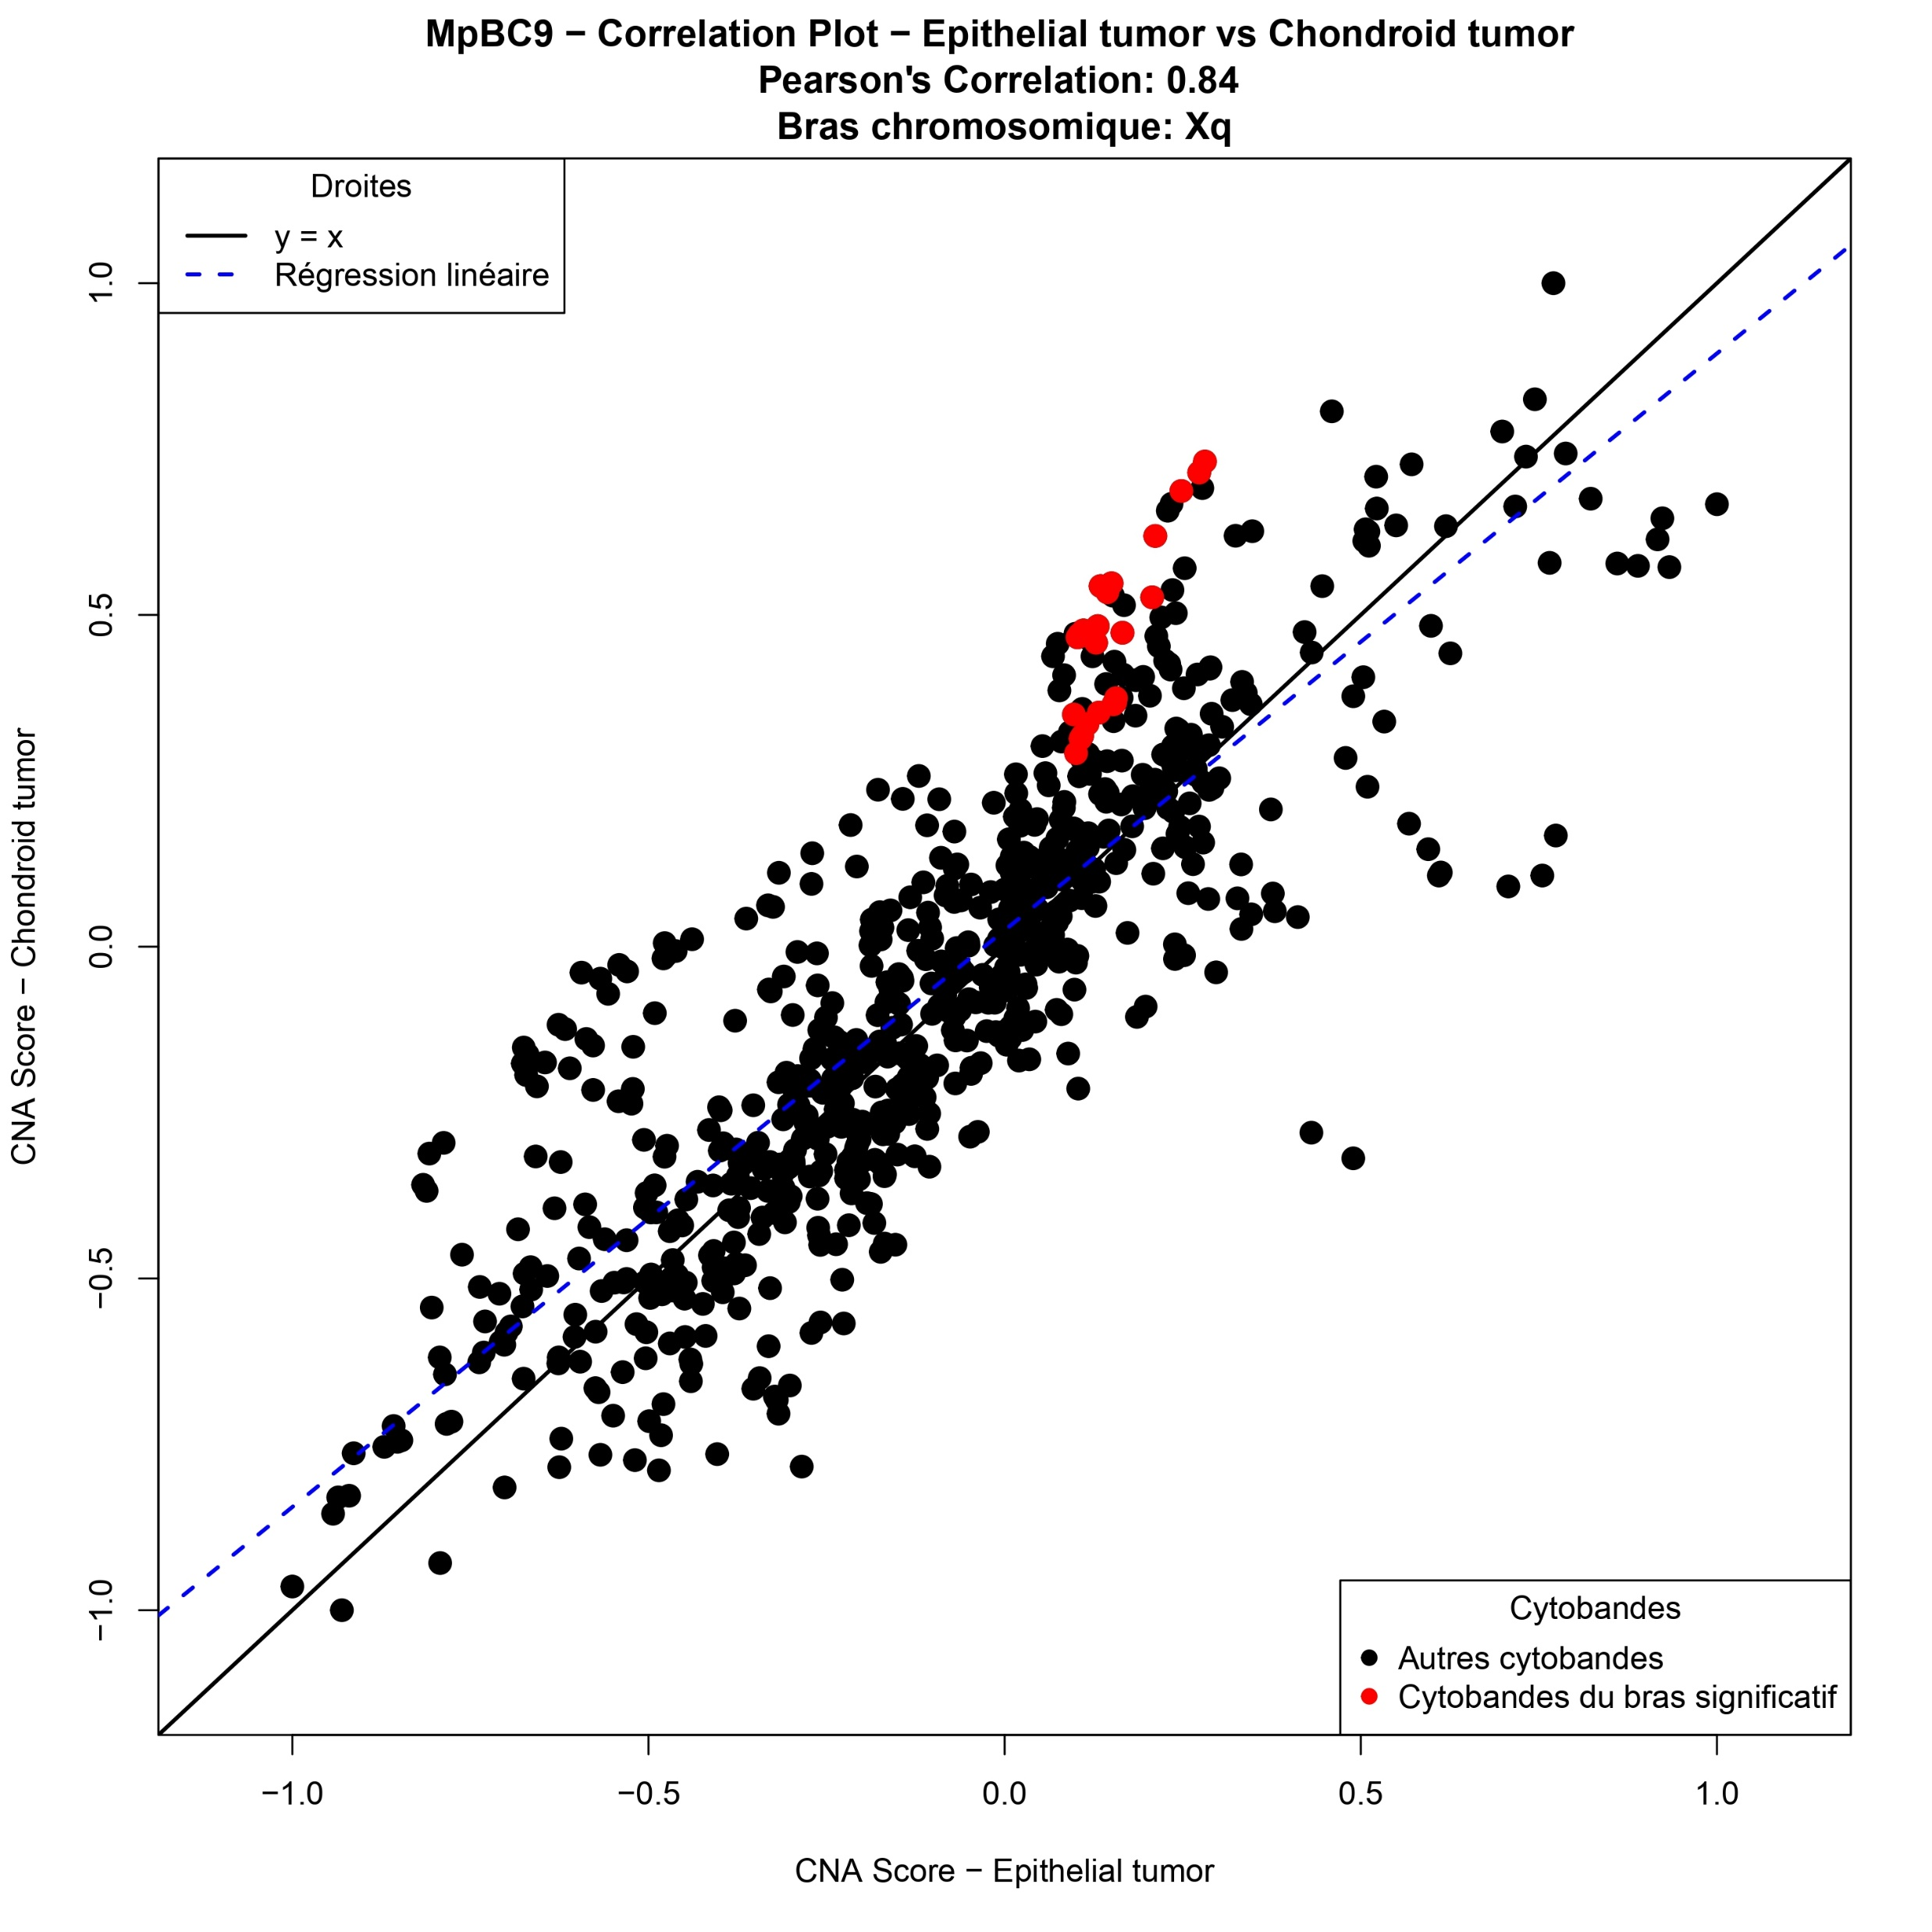
A
B
C
Figure 9 : Analyse de la corrélation des scores CNA entre les deux sous-types tumoraux du patient MpBC9. Représentation de la corrélation entre les scores CNA du tissu chondroid tumor (ordonnée) et du tissu epithelial tumor (abscisse) pour le patient MpBC9. Chaque point correspond à une cytobande mineure d’un bras chromosomique. Les points colorés en rouge indiquent les cytobandes situées sur les bras chromosomiques identifiés comme significativement altérés précédemment : 1q (A), 13q (B) et Xq (C). La ligne noire pleine représente une corrélation parfaite (droite d’identité), tandis que la ligne pointillée bleue indique la droite de régression linéaire ajustée au nuage de points. Les cytobandes des bras significatifs apparaissent comme des outliers, s’éloignant nettement de la droite d’identité, ce qui suggère une véritable altération différentielle du nombre de copies dans ces régions.

Slide 26
A
B
C

Slide 27
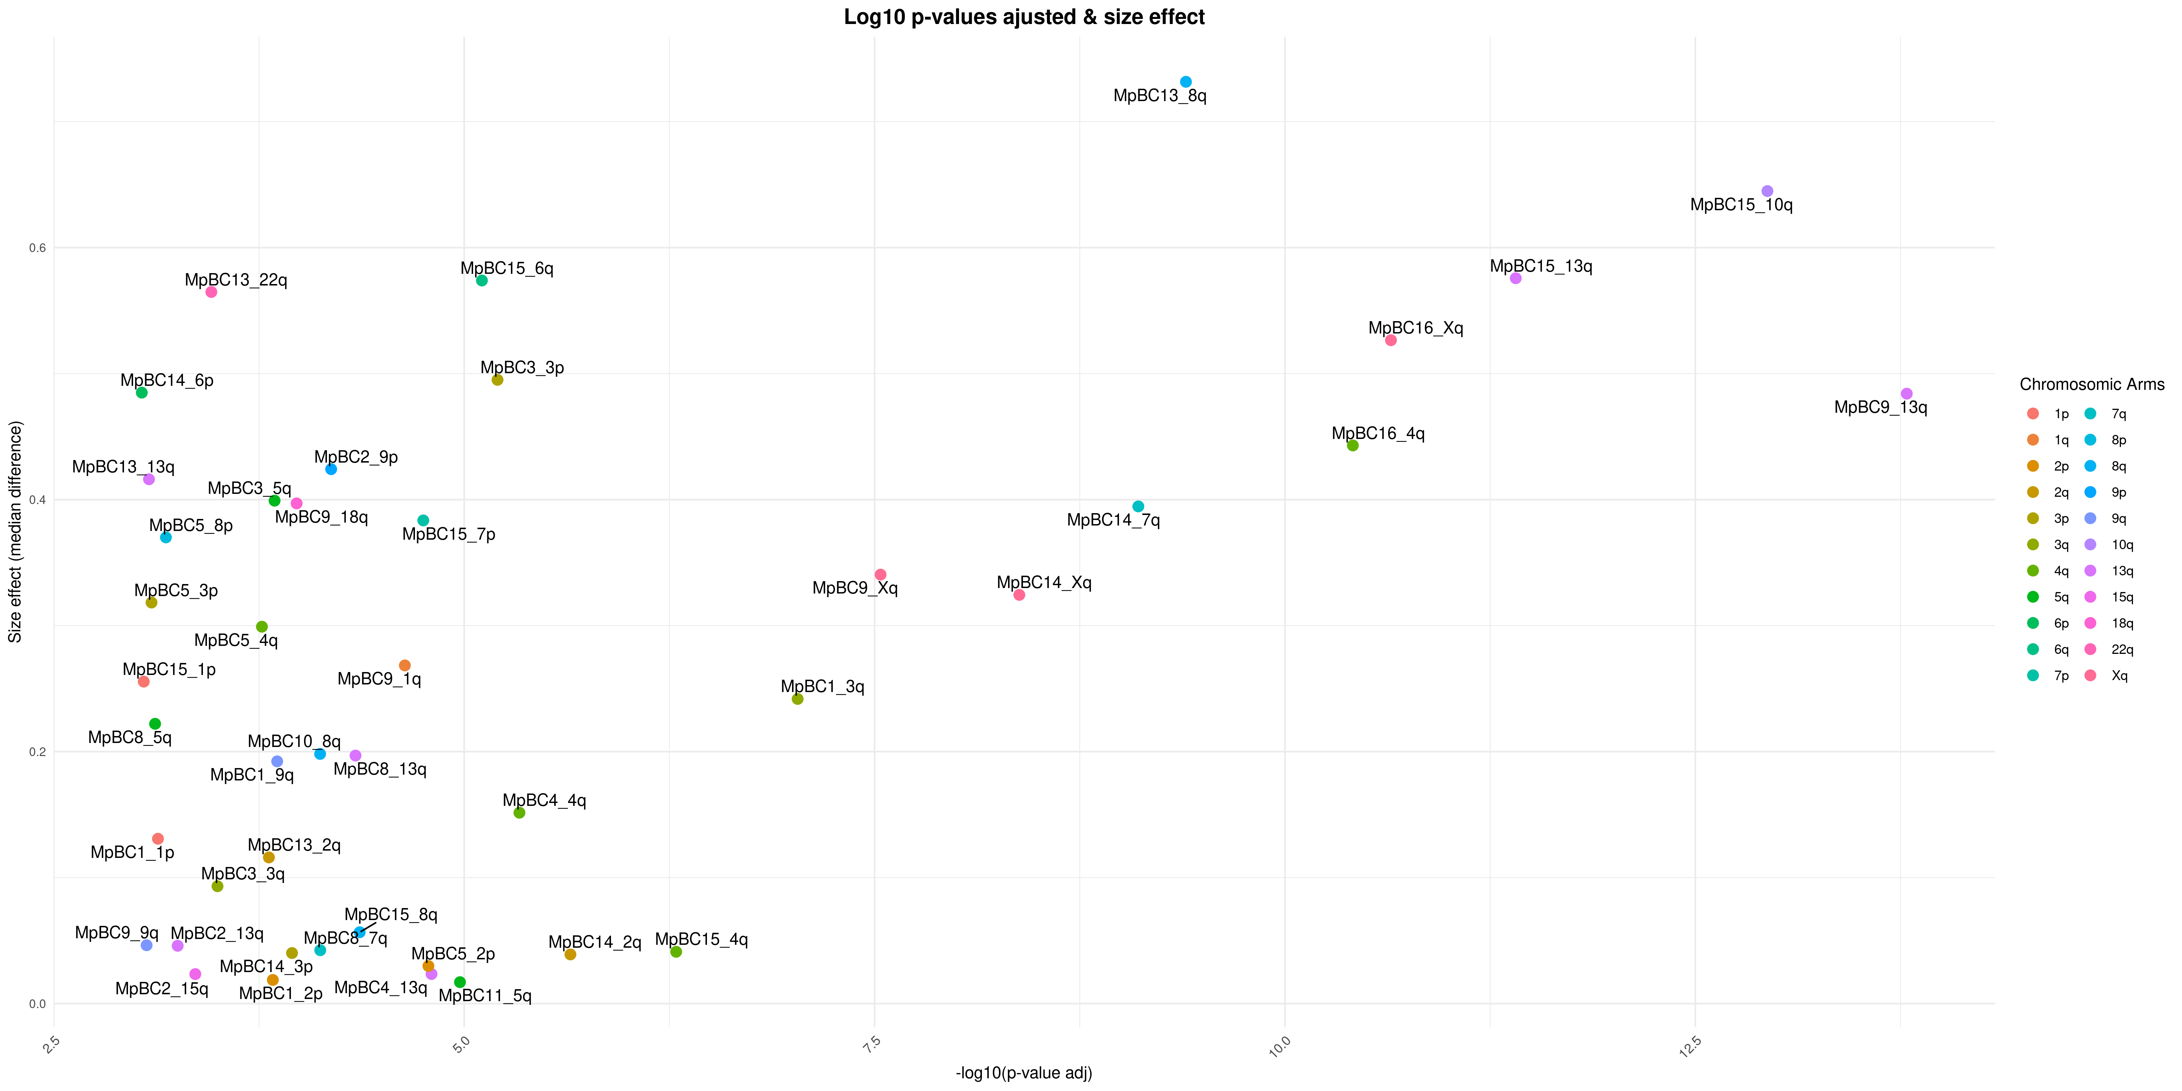
Figure 10 : Taille de l’effet des altérations chromosomiques entre sous-types tumoraux. Pour chaque patient, la médiane des différences de scores CNA entre les deux tissus comparés est représentée en ordonnée pour chaque bras chromosomique. L’axe des abscisses indique la significativité statistique associée à ces différences, exprimée en –log₁₀(p-value ajustée). Chaque point correspond à un bras chromosomique pour un patient donné.

Slide 29
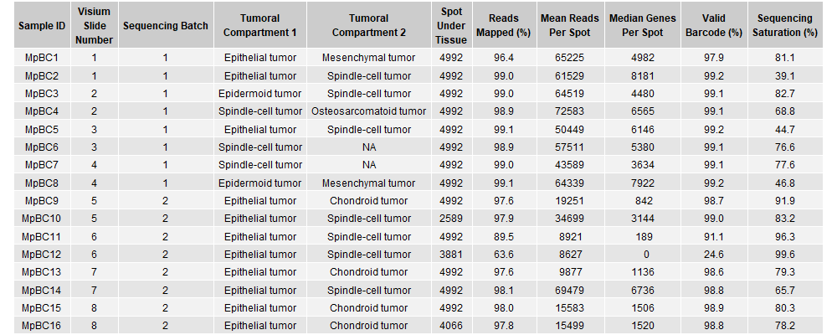

Slide 30
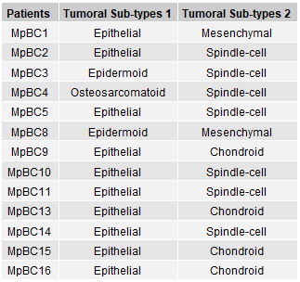

Slide 31
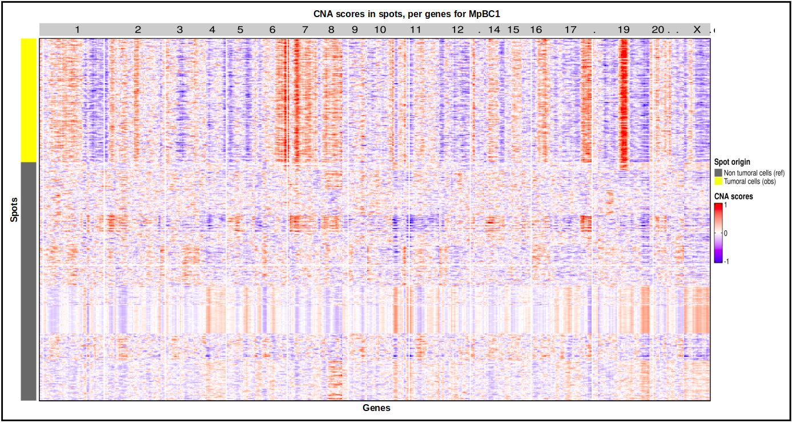
Chromosomes
Tumoral spots (obs)
Non tumoral spots (ref)

